Slide 1

Le Réseau Tourisme Trièves
Françoise Guinot, Clara Lecellier
OTI du Trièves
Rencontre des petites pépites – Aiguebelette-le-lac
Jeudi 9 octobre 2025
Notes:
1

Slide 2
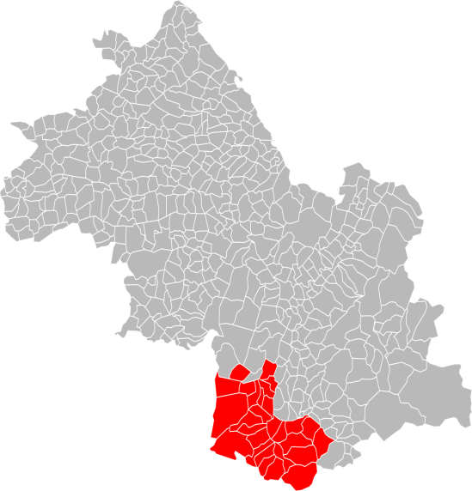
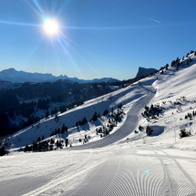
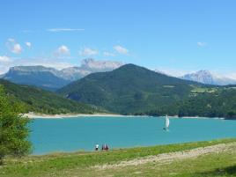
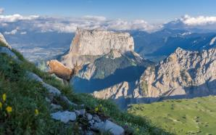

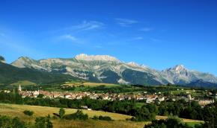
CC Trièves = 27 communes parmi lesquels Mens, Monestier de Clermont, Clelles, Gresse en Vercors.
DU VERCORS…
…AU DEVOLUY

Slide 3
Le contexte
2012 fusion des CDC / 2015 fermeture de 3 B.I.T. sur 5
Mauvaise répartition de l’accueil / insatisfactions
Projet de Maison de Pays
Problématique :
Comment réorganiser l’accueil touristique pour qu’il satisfasse les communes et qu’il soit efficace et acceptable budgétairement ?
Notes:
3

Slide 4
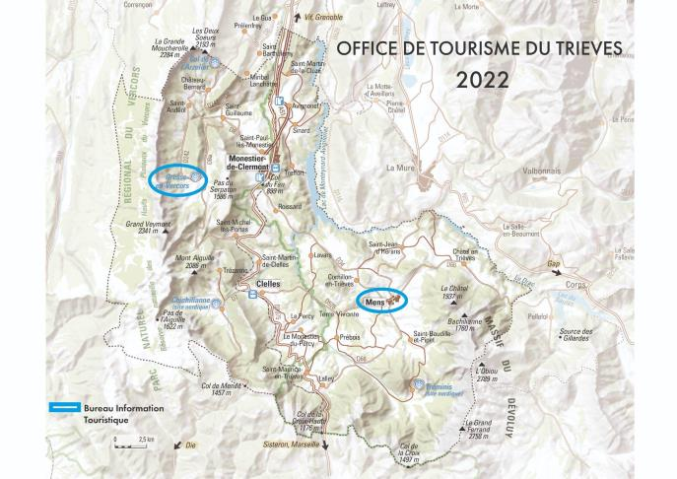
PIT informels

Slide 5
Etude
- 2021 Appel à un expert: Jean-Luc BOULIN
- Scénario retenu: le Réseau Trièves Tourisme constitué de Points d’Information Tourisme coordonnés par l’Office de tourisme du Trièves dont l’unique bureau sera à terme (début 2026) dans la Maison de Pays (RD 1075 – Clelles)
Notes:
5

Slide 6
Le RTT de PIT
Les points d’information touristique (PIT) sont publics ou privés
Le PIT donne la 1ère information: accueil de 1er niveau
Chaque PIT signe une convention avec la CDCT
La convention : des engagements réciproques
Formation (accueil, offre Trièves, randos, familles)
Animation de la vie du réseau (3 ou 4 rdv annuels)
Signalétique et présentoirs estampillés « Trièves »
Communication claire en tant que PIT et lien avec l’OT
Les tournées mensuelles de l’OT
Notes:
6

Slide 7
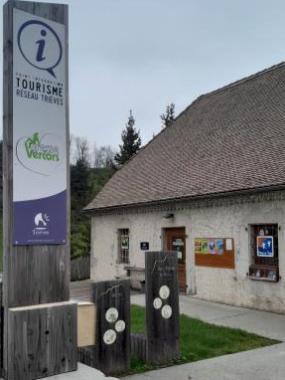




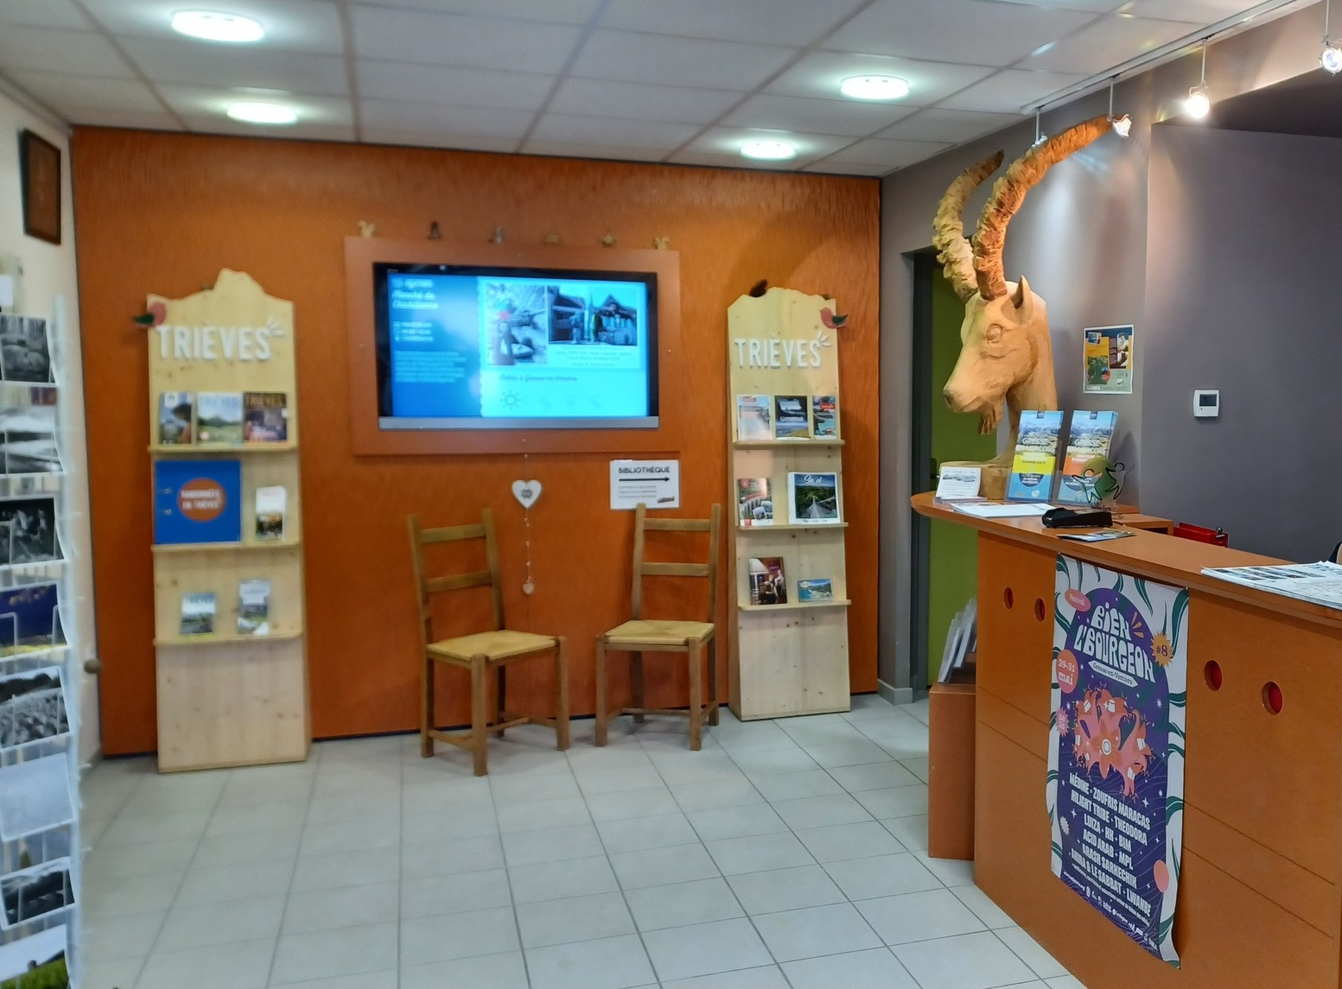
Signalétique et présentoirs
Notes:
7

Slide 8
Signature d’une convention – Transfert de charges et ouverture du PIT à Gresse-en-Vercors
Signature des conventions avec les PIT déjà existants (8 PIT + bureau de Mens)
2023
Amplification du réseau: 9 PIT (Lalley) + BIT de MENS
Visites mensuelles des P.I.T.
2024
Signature d’une convention – Transfert de charges et ouverture du PIT à Mens
9 PIT (pause de Terre Vivante)
2025
Ouverture de l’Office de tourisme au sein de la Maison de Pays à Clelles
Poursuite de la coordination du Réseau Trièves Tourisme des PIT
Amplification du réseau, au moins 10 lieux d’accueil dans le Trièves
2026

Slide 9
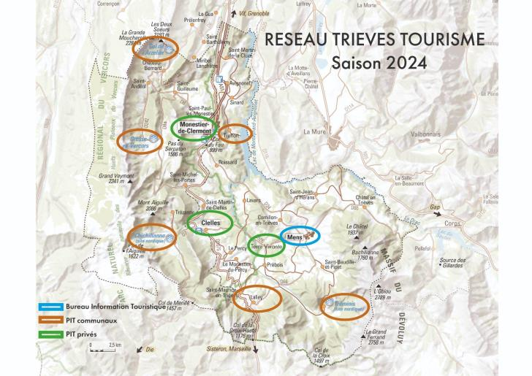

Slide 10
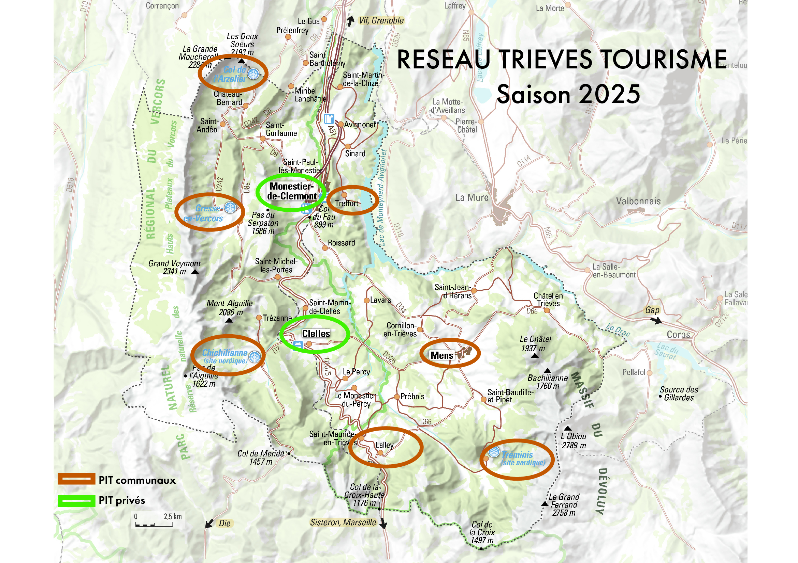

Slide 11
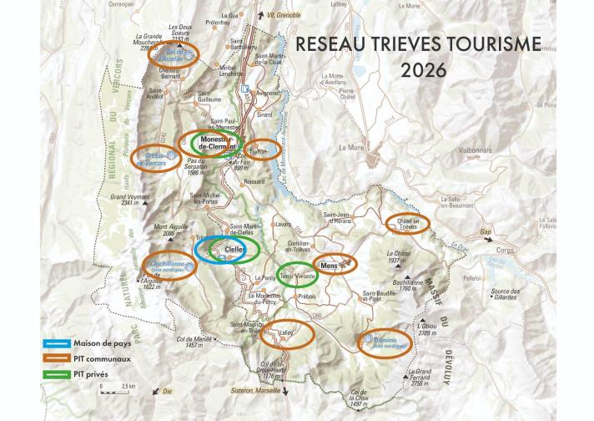

Slide 12
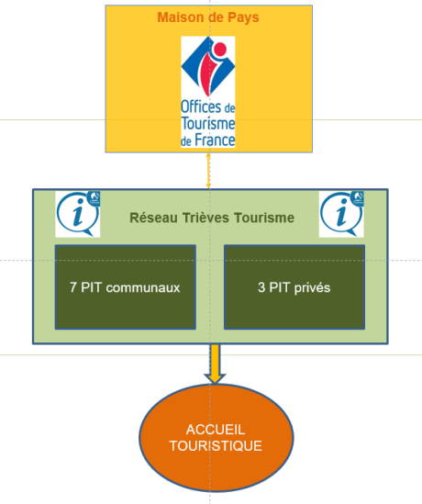
Situation présente et à venir
2026
Points positifs
Points de vigilance
Notes:
12

Slide 13
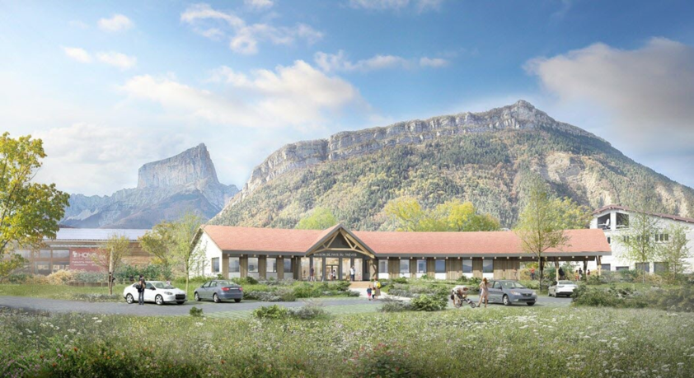


Slide 14
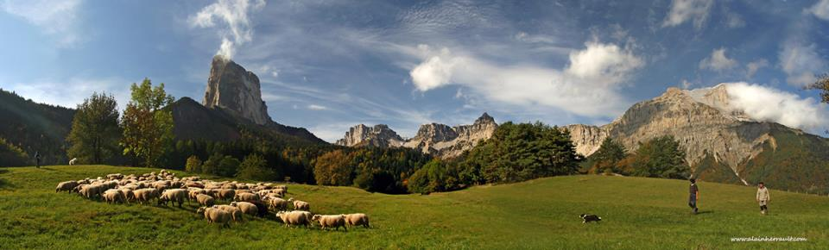
OT DU TRIEVES
www.trieves-vercors.fr
contact@trieves-vercors.fr
04 82 62 63 50
Notes:
14

